Slide 1
Produkty a služby bánk

Slide 2
1. Založenie študentského účtu
od 15 rokov, prítomnosť zákonného zástupcu
Zákonný zástupca podpíše zmluvu na meno dieťaťa
Vklad požadovanej sumy
Občiansky preukaz, rodný list, potvrdenie o štúdiu
Väčšinou žiadne poplatky
Peniaze za brigádu, vreckové...
Platobná karta k účtu
Len do určitého veku – 26 rokov
VÚB – Start konto
SLSP – účet Študent

Slide 3
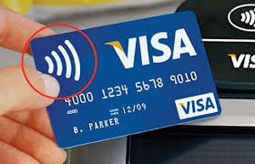
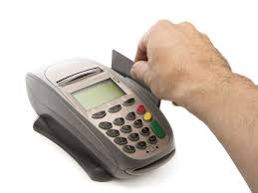
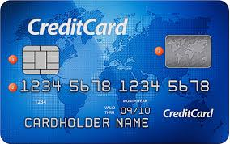
2. Platobná karta
Farebná plastová karta
Výber peňazí z bankomatov
platby →
→ použitie PIN kódu
→bezkontaktne – len do určitej sumy, obmedzené použitie
Debetná platobná karta – súčasť každého účtu
- Peniaze vyberáme, len keď ich máme na účte
b) Kreditná platobná karta – úver – kredit do určitej sumy
Požičaná suma sa musí vrátiť do určitého termínu,
inak platíme vysoké úroky

Slide 4
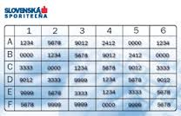
3. Elektronické bankovníctvo
Cez internet = internetbanking
Cez mobilný telefón
Užívateľské meno, heslo, PIN kód
Realizácia prevodov, platieb
Dôležitá bezpečnosť počítača

Slide 5
5. Spotrebné úvery
Rôzne typy – kúpa TV, notebook, spotrebičov
Študentské úvery
Dôležité :
Vstupný poplatok
Mesačné splátky
Výška úrokov

Slide 6
6. Hypotekárne úvery
„hypotéka“ – bežné pomenovanie
Kúpa nehnuteľnosti, stavba domu, rekonštrukcia domu / bytu
Podmienka :
založenie nehnuteľnosti
Dôležité - pri nesplácaní prídeme o nehnuteľnosť

Slide 7
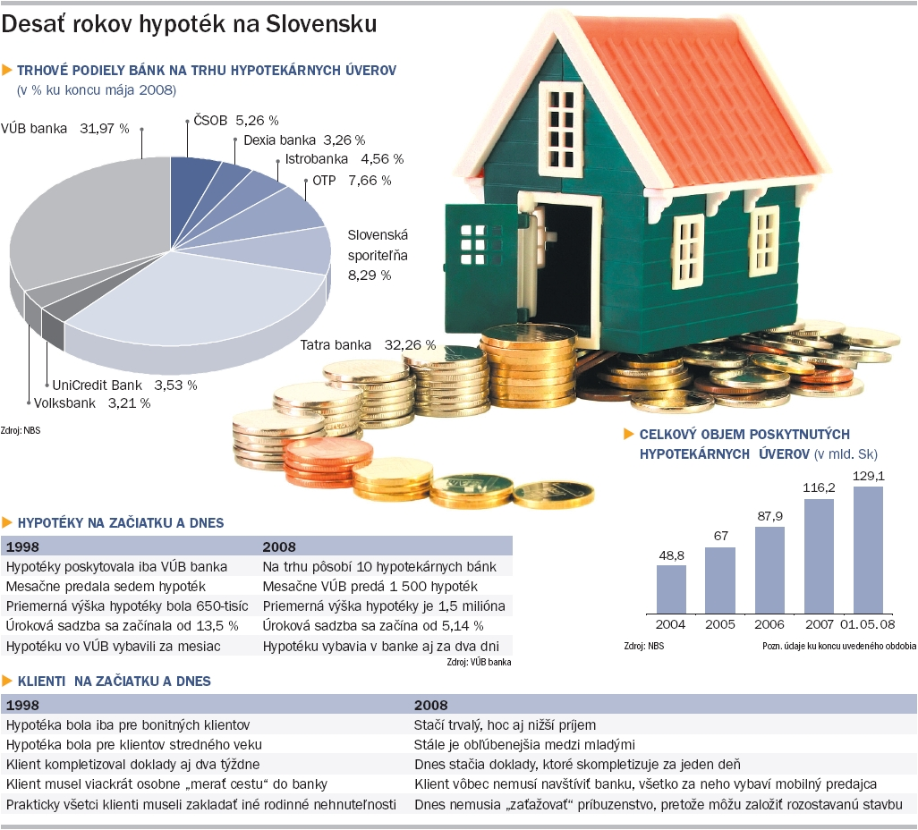

Slide 8
Ďakujem za pozornosť

